Slide 1
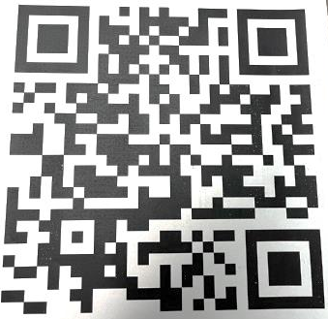
Волонтерский отряд «Луч»
Руководитель отряда – Тюкина Юлия Сергеевна

Slide 2
Основные рекомендации для вузов по волонтёрской деятельности
За участие в волонтёрских проектах продолжительностью не менее одного года - 1 балл.
Не менее двух лет - 2 балла
Не менее трёх лет - 3 балла
Не менее четырёх лет - 4 балла
У абитуриента должно быть надёжное подтверждение и это, как правило, книжка волонтёра.
Личная книжка волонтёра — это официальный документ, который участник получает в местных молодёжных организациях. В него вносятся все названия благотворительных проектов, затраченное время на добровольческую деятельность и другая информация.

Slide 3
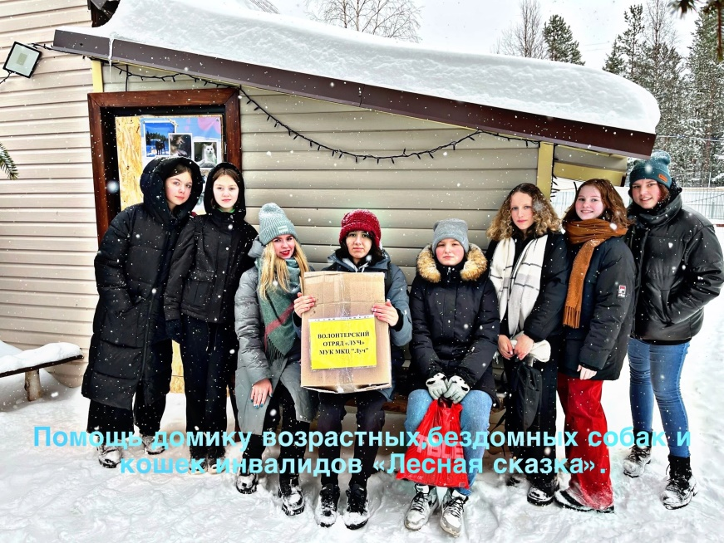
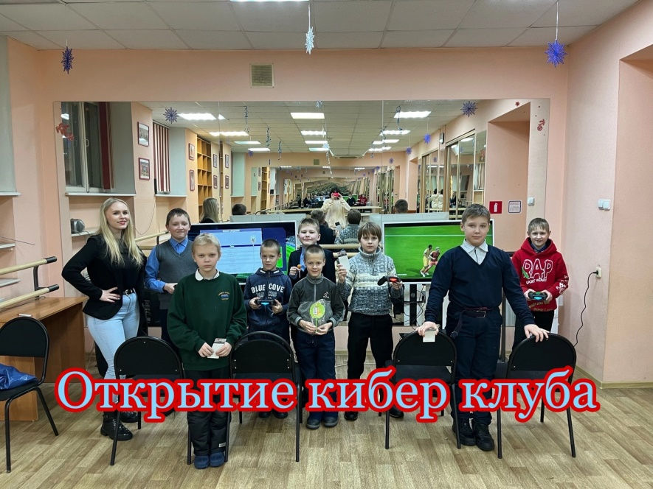
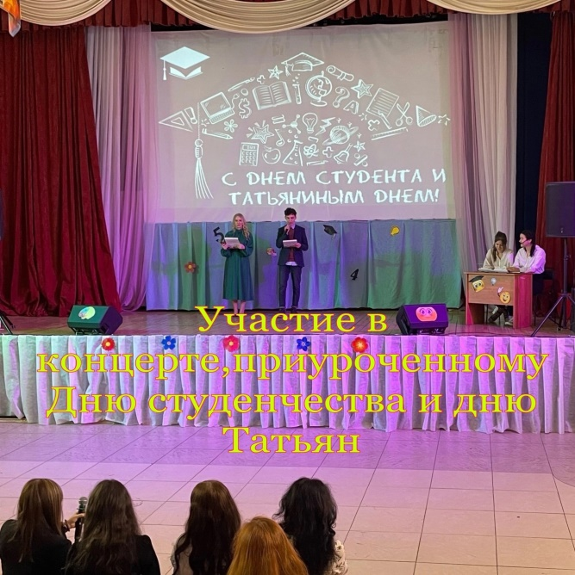
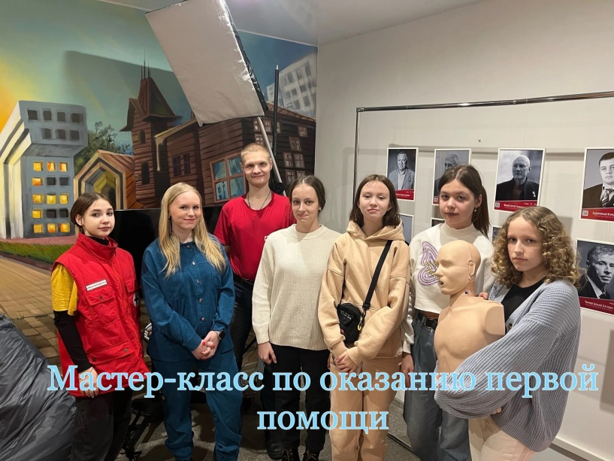
Помощь

Slide 4
Формы мероприятий для ПДН И КДН :
Экскурсия, как одна из ведущих форм знакомства с профессиями Краеведческий квест-игра Кибертурнир Форум
Мастер -класс Литературный вечер Тимбилдинг
Брейн-ринг «Квартирник» Круглый стол
Квест игра Квиз Игровая программа

